Slide 1
Operaciones de conjuntos
Matemáticas I

Slide 2
Contenido
Intersección de conjuntos.
Unión de conjuntos.
Diferencia entre conjuntos.
El complemento de un conjunto.

Slide 3
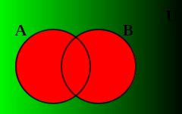
Unión de conjuntos U
Si A y B son conjuntos, la unión del conjunto A con el conjunto B que se escribe A U B, es el conjunto de todos los elementos contenidos en el conjunto A o en el conjunto B o en ambos.

Slide 4
Ejemplos de unión de conjuntos
Dados los conjuntos:
A={a, b, c} B= {c,d, e, f, g} U= {a,b,c,d,e,f,g,h,i}
Obtener: A U B
Represente lo anterior en un diagrama de Venn y en forma de conjunto.

Slide 5
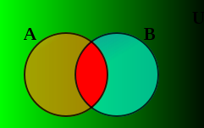
Intersección de conjuntos ⋂
La intersección de dos conjuntos A y B está formada por los elementos que son comunes a ambos conjuntos; se escribe A ∩ B.
Si A y B no tienen elementos comunes, A∩B = { }, entonces se dice que A y B son conjuntos disconjuntos o mutuamente exclusivos.

Slide 6
La diferencia entre dos conjuntos
La diferencia de dos conjuntos A y B, escrita como A – B, es el conjunto de todos los elementos que pertenecen al conjunto A y no al conjunto B.

Slide 7
El complemento de un conjunto
Dados U (el conjuntos Universal, el cual contiene todos los elementos considerados) y A ( un conjunto que contiene ciertos elementos del U), el conjunto complemento del conjunto A, que se escribe A´ (A prima) es el conjunto que contiene todos los elementos que se encuentran en U, pero no están en el conjunto original A.
También se escribe A^{C}

